Slide 1
Microsoft Access 2016
Часть 2.
Создание реляционной БД "Библиотека" и средств пользовательского интерфейса (форм, запросов, отчетов) для работы с ней
Автор: Тутыгин В.С.

Slide 2
Исходные данные

Slide 3
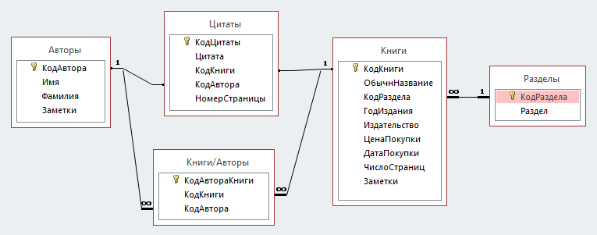
Состав таблиц РБД «Библиотека»

Slide 4
Состав таблиц РБД «Библиотека»

Slide 5
Порядок создания РБД
Создать файл базы данных
2. Создать таблицы в режиме Конструктор
3. Установить связи между таблицами
4. Заполнить таблицы РБД

Slide 6
Создание файла базы данных
#Файл# - [Создать] – [Пустая база данных]
На появившейся диалоговой панели «Пустая база данных рабочего стола» щелкнуть левой кнопкой мыши на пиктограмме «Поиск расположения для размещения базы данных» и выбрать каталог, в котором необходимо поместить файл базы данных;
Внести имя файла базы данных в окно ввода и [Создать].

Slide 7
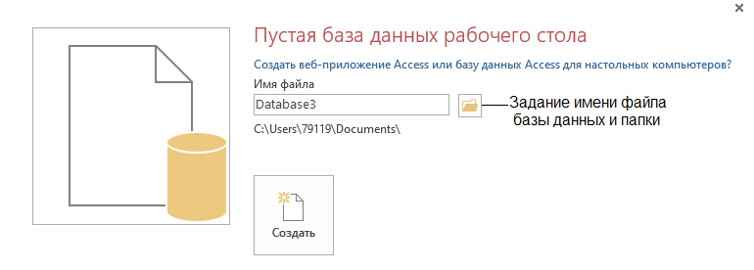
Создание файла базы данных

Slide 8
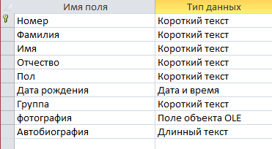
Создание таблицы в режиме КОНСТРУКТОР
1. #Создание# - !Таблицы! – [Конструктор таблиц]
2. Задать имена полей, типы данных и на вкладке «Свойства поля» формат данных.

Slide 9
Порядок действий
#Работа с базами данных# - [Схема данных];
вызвать контекстное меню во всплывающей панели «Схема данных» и выбрать пункт «Добавить таблицу…»;
ввести последовательно таблицы во всплывающую панель
«Схема данных» из окна со списком вкладки «Таблицы» всплывающей панели «Добавление таблицы»:
[<имя таблицы>] – [Добавить] ;
закрыть панель ввода «Добавление таблицы»:
[Закрыть];

Slide 10
Организация связи между таблицами
Устанавливать связь между одноименными полями двух реляционных таблиц, проводя линию связи от КЛЮЧЕВОГО поля ГЛАВНОЙ таблицы к одноименному полю ПОДЧИНЕННОЙ.
Какая из таблиц главная должен определять разработчик базы данных.
В процессе создания связей 1:1 и 1:М необходимо задавать ОБЕСПЕЧЕНИЕ ЦЕЛОСТНОСТИ ДАННЫХ

Slide 11
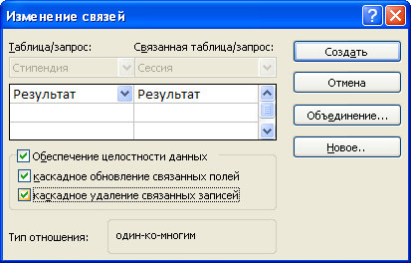
Пример задания условий обеспечения целостности данных

Slide 12
Указания по выполнению работы. 1 часть
3.Создайте формы АВТОРЫ, РАЗДЕЛЫ, ЦИТАТЫ и заполните, используя формы, таблицы АВТОРЫ и РАЗДЕЛЫ, по данным в файле Библиотека.docx.
4. Создайте форму КНИГИ, включив в нее все поля таблицы КНИГИ и поле “Код автора” из таблицы КНИГИ/АВТОРЫ (см. рис. 2).
5. Отредактируйте форму КНИГИ в режиме «Конструктор» Создайте поле со списком вместо окна «Код раздела», чтобы отображались только наименования разделов: Учебная, Художественная, Справочники и т.д.
6. Замените в режиме «Конструктор» поле «Код автора» на поле со списком в подчиненной форме КНИГИ/АВТОРЫ, настроив его на отображение фамилии (или фамилии и имени) автора. С помощью созданной формы внесите в БД сведения о книгах.

Slide 13
Указания по выполнению работы. 2 часть
7. Замените в режиме «Конструктор» поля «Код автора» и «Код книги» формы ЦИТАТЫ на поля со списком, настроив их на отображение фамилии автора и названия книги соответственно. Заполните с помощью созданной формы по данным в файле Библиотека.docx таблицу ЦИТАТЫ.
8. Создайте отчет «Авторский каталог», в который включите поля: «Фамилия», «Имя» из таблицы АВТОРЫ, «ОбычнНазвание», «Заметки» из таблицы КНИГИ и поле «Раздел» из таблицы РАЗДЕЛЫ. Отредактируйте отчет в режиме «Конструктор: отрегулируйте размеры и наименования полей, измените название отчета.
9. Создайте главную кнопочную форму, в которую включите:
▪ Открытие формы АВТОРЫ;
▪ Открытие формы КНИГИ;
▪ Просмотр отчета АВТОРСКИЙ КАТАЛОГ;
▪ Выход.

Slide 14
Вид формы КНИГИ

Slide 15
Вид главной кнопочной формы

Slide 16
Конец 2 части Access

